Slide 1
Pianificazione e Controllo Lezione 15 riepilogo lezioni
Massimiliano Catena
23/05/2023 - Università Part5henope Napoli

Slide 2
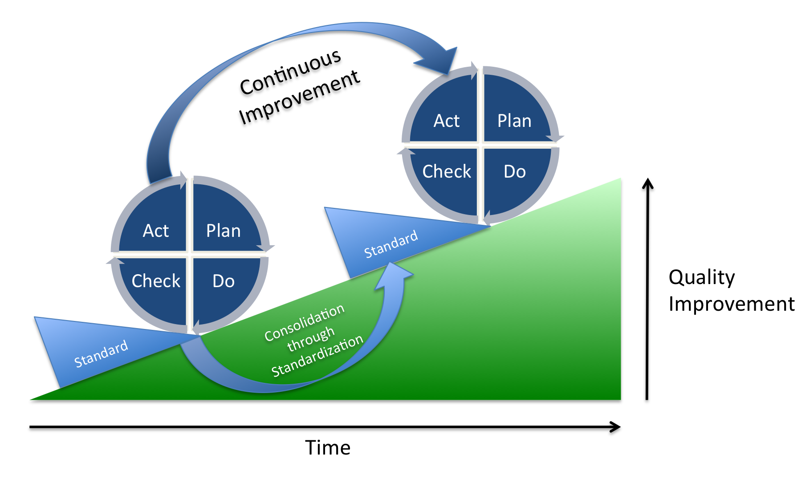
Il ciclo di Deming (PDCA, Plan-Do-Check-Act, Pianificare-Fare-Verificare-Agire)

Slide 3
Sistemi di contabilità: gestionale (1/2)
Contabilità analitica (Co.An. / management accounting):
la rilevazione e registrazione dei fatti di gestione interni attraverso l’analisi di come le risorse aziendali sono state o saranno utilizzate;
Utilizza dati ed informazioni derivanti dal sistema informativo/gestionale dell’azienda che include ma non si limita alla sola contabilità generale;
Riclassifica costi e ricavi da COGE per destinazione, attribuendoli ad una specifica area (che può essere un’area organizzativa, un prodotto, una linea di prodotti, una commessa);
Non rappresenta un obbligo ma una necessità di corretta gestione (e.g. determinare il reddito di un dato periodo amministrativo e controllare i movimenti monetari-finanziari della gestione delle varie aree d’affari dell’azienda);
Non segue principi standard ma si adatta alle esigenze aziendali (in uso Sistema Unico, Duplice, Integrato)
Predilige la tempestività alla certezza della informazione data.

Slide 4
Sistemi di contabilità: gestionale (2/2)
Contabilità industriale (cost accounting):
è finalizzata a calcolare il costo di prodotto/servizio e quindi la sua marginalità;
Utilizza numerosi dati ed informazioni derivanti dal sistema informativo/gestionale dell’azienda:
Distinta base (Bill Of Material / BOM): elenco dei materiali consumati per unità di prodotto;
Cicli di lavorazione (Routing): ore di fabbricazione necessarie per ogni fase di produzione e ore di manodopera relative;
Riclassifica i costi di contabilità generale secondo la destinazione d’uso

Slide 5
Centri di responsabilità della CoAn (2/4)
In funzione degli obiettivi che in centro di responsabilità deve raggiungere e delle risorse assegnate abbiamo:
Centri di profitto: una parte di una impresa a cui viene associato il suo profitto. In dettaglio è un'area della società che viene trattata come un business separato. I profitti e le perdite per un centro di profitto sono calcolate separatamente. E.g. una linea di business;
Centri di ricavo: Sono centri di responsabilità in cui vengono valutati i risultati in ordine alle vendite realizzate in un determinato settore, relativo ad un singolo prodotto o ad una singola zona di vendita. E.g. commerciale;
Centri di investimento: unità aziendale che utilizza il capitale per contribuire alla redditività di un'azienda. La performance di un centro di investimento è valutata dai ricavi che porta attraverso investimenti in attività rispetto alle spese complessive. E.g. ufficio tecnico;

Slide 6
Centri di responsabilità della CoAn (3/4)
Centri di spesa: Si tratta di unità organizzative di supporto o di staff in cui non è possibile determinare con certezza il rapporto tra fattori produttivi e i risultati. Per questo motivo viene semplicemente dato un limite di spesa al responsabile di centro. E.g. amministrazione, ufficio legale, marketing;
Centri di costo: Segmento aziendale il cui manager ha il controllo sui costi, ma non ha controllo sul fatturato o sull'uso delle risorse destinate agli investimenti. In questo caso è possibile determinare con certezza il rapporto tra fattori produttivi (BOM e Routing) e i risultati (prodotto finito). E.g. Produzione.

Slide 7
Classificazione dei costi in CoAn (1/3)
Per quanto riguarda la rilevazione dei costi con la contabilità analitica, occorre partire dalla classificazione di questi in:
Costi Fissi: sono quei costi che non variano con il variare del volume di attività (e.g i canoni di locazione, gli stipendi, gli ammontare degli ammortamenti);
Costi Variabili: sono tutti quei costi che variano in base al volume di attività che effettua l’azienda (e.g. le materie prime consumate, la manodopera);
Costi Misti: con presenza di elementi variabili e fissi (e.g. energia elettrica).
In base al tipo di costo si hanno diverse azioni da intraprendere in ottica di miglioramento (taglio dei costi fissi, rendere variabili i costi fissi, ridurre gli sprechi dei costi variabili, aumentare la produttività degli impianti)

Slide 8
Classificazione dei costi in CoAn (2/3)
Costi preventivi: costi revisionali, come quelli del budget economico, che vengono stimati per l'anno successivo;
Costi consuntivi: rilevati dopo che si sono manifestati.
Costi diretti: che sono attribuiti direttamente ad un determinato reparto o area organizzativa o prodotto/servizio (e.g. materiali come da BOM o la manodopera impegata sulla linea di produzione)
Costi indiretti: sono i costi che non possono essere attribuibili direttamente ad un’area produttiva o alla produzione di un prodotto o servizio, occorre che vengano suddivisi in più centri di costo (e.g. costo della direzione / top management aziendale)
Tanto più i costi sono diretti tanto meno bisogna utilizzare delle chiavi di ripartizione per attribuire pro-quota i costi indiretti sul prodotto.

Slide 9
Classificazione dei costi in CoAn (3/3)
Costi di produzione: costo dei processi di trasformazione, pari alla somma di tutti i costi di utilizzo dei fattori impiegati nel processo produttivo, fino al rilascio di Qualità (prodotto pronto per essere spedito)
Costi non di produzione: tutti i costi di utilizzo dei fattori impiegati dopo processo produttivo fino alla vendita (magazzino prodotti finiti / distribuzione/ vendita).
Costi controllabili: costi la cui entità può essere influenzata in maniera significativa dal responsabile dell’unità organizzativa cui sono riferiti.
Costi non controllabili: costi la cui entità non può essere influenzata in maniera significativa dal responsabile dell’unità organizzativa cui gli stessi costi sono riferibili (energia elettrica).

Slide 10
Direct costing
Direct costing (metodo del costo variabile): è un metodo che attribuisce al prodotto/servizio solo i costi variabili.
il delta tra ricavi e costi variabili determina il margine di contribuzione di prodotto, che rappresenta l’ammontare disponibile alla copertura dei costi fissi.
Questa metodologia è semplice ed immediata applicazione poiché i costi variabili sono in massima parte diretti (e quindi facilmente imputabili ai prodotti);
Non essendoci alcun processo di ripartizione, il calcolo non contiene alcun margine di soggettività.
Utilizzato nelle valutazione di «make or buy»: confronto tra produrre internamente un prodotto da rivendere o acquistarlo per rivenderlo.

Slide 11
Full costing
Full costing (metodo del costo pieno): è un metodo che attribuisce al prodotto/servizio non solo i costi variabili, ma anche quelli fissi ma pro-quota.
il delta tra ricavi e costi totali rappresenta l’ammontare finale di utile della azienda..
Questa metodologia è più complessa poiché i costi fissi devono essere imputati ai prodotti attraverso al scelta di opportune chiavi di riparto.
Ripartizione a base unica
Ripartizione a base multipla

Slide 12
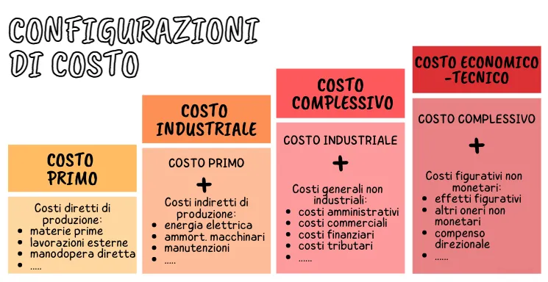
Full costing – chiavi di ripartizione 2/2
Energia elettrica in base al misurazioni di reparto prima e ore macchine all’interno
Manutenzione ed ammortamenti in base alle ore macchina per prodotto.
I costi generali in base al costo industriale.

Slide 13
Budgeting vs Budget
Il budgeting rappresenta il processo formale con cui i diversi manager dei centri di responsabilità discutono e si accordano su:
come partecipare nella propria area di responsabilità al raggiungimento degli obiettivi comuni d’azienda (programmazione delle attività);
come utilizzare le risorse disponibili (programmazione dei costi o spese o investimenti).
Il budget rappresenta la quantificazione, in termine numerica, delle attività e delle relative risorse necessarie che i vari manager di centri di responsabilità programmano per l’anno successivo.
ogni centro di responsabilità ha un proprio budget;
i budget dei centri di responsabilità sono legati da rapporti causa/effetto;
tutti i budget dei centri di responsabilità trovano sintesi unitaria del budget di Conto Economico , Stato Patrimoniale e Flussi di cassa.

Slide 14
Budget dei centri di responsabilità: rapporti causa-effetto
INVESTIMENTI
VENDITE
Quantità e prezzo medio per prodotto / cliente / canale
SCORTE PRODOTTI FINITI
Quantità e prezzo medio per prodotto
Conto economico
Margine contribuzione basso
Costi di struttura eccessivi
Dilazione pagamento fornitori < incasso clienti
Magazzino eccessivo
Indebitamento eccessivo
PRODUZIONE
Quantità per prodotto
Manodopera
Macchinari
Materiali consumati
SCORTE MATERIE PRIME
Quantità e prezzo medio per materia
COMMERCIALE
Forza vendita
Marketing
Distribuzione
Flussi di cassa
COSTI INDIRETTI per centro di responsabilità
ACQUISTI Quantità e prezzo medio per materia
Stato Patrimoniale
COSTI INDIRETTI per centro di responsabilità
PERSONALE costo per centro di responsabilità
COSTI INDIRETTI per centro di responsabilità
COSTI INDIRETTI per centro di responsabilità
COSTI INDIRETTI per centro di responsabilità

Slide 15
Budget degli investimenti (1/3)
Il budget degli investimenti (capital budget) è un elenco dei progetti di acquisto/installazione di nuove immobilizzazioni e mostra per ciascun progetto:
L’area di pertinenza (quale centro di responsabilità richiede l’investimento);
la motivazione per cui il progetto è richiesto;
Il costo stimato di ciascun progetto che include tutti i costi necessari ed accessori (e.g. trasporto ed eventuali spese doganali, costi di progettazione anche interna, eventuali spese notarili o di perizie di terzi). Tutti i costi necessari a portare l’asset nelle condizioni poter operar come inteso dal management.
la tempistica dei relativi acquisti e pagamenti;
gli anni previsti di vita utile (ammortamento);
eventuali vantaggi (cost saving) che sono previsti al suo termine di implementazione.

Slide 16
Budget degli investimenti (3/3)
La tipologia degli investimenti:
Materiali: impianto, macchinario, fabbricato;
Immateriali: acquisizioni di proprietà non materiali come ad esempio il brevetto, marchi;
Finanziari: acquisto delle azioni, partecipazioni.
Il budget degli investimenti include:
nuove acquisizioni previste nel corso della formazione del budget di periodo (che potrebbero anche non concludersi nell’anno di budget => immobilizzazioni in corso);
acquisizioni già decise in anni precedenti che ancora non hanno trovato completamento (carry over).

Slide 17
Budget degli investimenti materiali
Gli investimenti materiali sono dovuti da necessità di:
sostituzione: i beni strumentali ormai obsoleti vanno sostituiti ma la capacità produttiva resta inalterata e non ha luogo una razionalizzazione dei processi;
razionalizzazione: il parco macchine viene svecchiato e aggiornato rendendo la produzione più efficiente.
espansione: la capacità produttiva viene estesa mediante l’aggiunta di investimenti a quelli esistenti;
obbligatori: richiesti dalla legge (e.g.per la legge antinfortuni, antinquinamento, ecc.);
strategici: sono investimenti il cui obiettivo è lo sviluppo futuro dell’azienda, gli effetti di tali investimenti non si vedranno quindi nell’immediato, un esempio è dato dagli investimenti in ricerca.
Impatti:
Minore manutenzione ma maggiore ammortamento;
Come sopra e maggiore efficienza (materiali e/o manodopera);
Incremento costi diretti (manodopera, manutenzione, energia);
Migliore gestione rischi.

Slide 18
Budget delle Vendite: scopo e responsabilità
SCOPO: determinazione del fatturato mensilizzato derivante dalla vendita di prodotti/servizi durante l'esercizio di budget, nelle due componenti;
volumi: quantità fisiche di ogni prodotto in base al ciclo di vita del prodotto (lancio, sviluppo, maturità, declino);
prezzo per ogni prodotto individuato, includendo anche eventuale scontistica per prodotto/cliente/canale distributivo.
RESPONSABILITA’:
Commerciale che ha conoscenza del mercato e dei clienti (anche tramite i propri agenti di vendita);
Marketing che definisce le strategie (prezzo/prodotto/canale/pubblicità/promozioni) che impattano sulle quantità stimate da vendere.

Slide 19
Budget delle Vendite: livelli di aggregazione
La definizione del budget delle vendite (prezzo e quantità per prodotto) può essere ulteriormente suddiviso in aggregati diversi come ad esempio:
tipologia/famiglia di prodotto (quando all’interno dello stesso tipo/famiglia non ci sono differenze);
area geografica (con impatto sui costi di distribuzione);
clienti (con impatto sui prezzi per eventuale scontistica);
canale distributivo (con impatto sui margini);
responsabile di vendita (con impatto sulla definizione degli obiettivi).
Questi differenti livelli di aggregazione sono utili per:
responsabilizzare il personale di vendita rispetto agli obiettivi fissati;
consentire un miglior monitoraggio dell’esecuzione del piano attraverso l’analisi degli scostamenti.

Slide 20
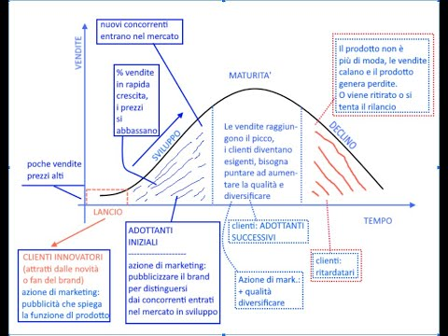
Stima delle quantità: analisi dell’ambiente interno
analizzare la serie storica degli anni precedenti ed utilizzarne le tendenze come linee guida per definire:
Volumi di crescita rispetto alla fase del ciclo di vita;
Volumi rispetto alla quota di mercato;
Stagionalità.
focus sull’anno in corso:
Actual fino a settembre;
Forecast per ultimo trimestre.

Slide 21
Stima delle quantità: analisi dell’ambiente esterno (1/2)
Dopo aver effettuato la stima «a bocce ferme» si valutano eventuali effetti postivi o negativi di eventi che dovrebbero avvenire nell’anno successivo:
Condizione economica generale del paese di riferimento:
in tempo della recessione, quando la capacità di spesa della gente diminuisce, è necessario fissare il budget in maniera conservativa;
politica economica del governo che con nuove leggi può incentivare la vendita di specifici prodotti.
Studiare le tendenze del mercato (attraverso ad esempio le recensioni dei clienti e le abitudini di acquisto dei consumatori) per capire:
come cambia il mercato (in contrazione / stabile / in aumento);
come cambia il paniere di bene/servizi che il mercato richiede. Nuove mode? Necessità di nuovo prodotto? E da quando?;
cambio di canale distributivo (e-commerce).

Slide 22
Stima delle quantità: analisi dell’ambiente esterno (2/2)
-
-
Raccolta delle informazioni sulla concorrenza per identificare eventuali rischi per il tuo business:
prodotti più competitivi da parte di concorrenti esistenti;
nuovi concorrenti che entrano sullo stesso mercato.
Necessità di prevedere ridimensionamento degli obiettivi di vendita e/o di modifiche ai prezzi.
Individuare le opportunità per aumentare le vendite:
nuova attività promozionale;
nuova scontistica cliente e/o condizioni di pagamento;
pubblicità istituzionale o di prodotto;
riorganizzazione della forza vendite.

Slide 23
Budget Commerciale: scopo e responsabilità
SCOPO: determinazione della politica commerciale, e quindi delle risorse destinate a supportare gli obiettivi (in quantità e valore) definiti dal budget di vendita:
come viene attuata la distribuzione del prodotto;
modalità di comunicazione del prodotto attraverso pubblicità e/o attività promozionali;
come la forza vendita deve essere spinta a vendere i vari prodotti attraverso una appropriata modalità di provvigioni che possono variare in relazione al combinazione incrociata di:
Area geografica / mercati di destinazione (Italia vs estero)
Classi di clienti e/o consumatori;
Canali di vendita.
RESPONSABILITA’:
Commerciale che ha conoscenza del mercato e dei clienti (anche tramite i propri agenti di vendita) e Marketing che definisce le strategie (prezzo/prodotto/canale/pubblicità/promozioni) che impattano sulle quantità stimate da vendere.

Slide 24
Budget delle Scorte di prodotti finiti: scopo e responsabilità (1/2)
SCOPO: determinazione della politica di gestione delle scorte di prodotto finito al fine di definire poi il piano di produzione come derivante dal budget delle vendite;
Scorte Iniziali + Quantità da Produrre = Quantità da Vendere + Scorte Finali programmate
se l’azienda non ha scorte di prodotti finiti né all’inizio né alla fine delle periodo di budget o se le scorte programmate alla fine del periodo sono uguali ad inizio periodo, allora l’azienda deve produrre esattamente i volumi di vendita previsti (i.e. quantità di vendita prevista = quantità di produzione programmata)
generalmente le aziende detengono scorte di prodotti finiti sia all’inizio che alla fine del periodo di budget (es. prodotti finiti pronti per la vendita o scorte di sicurezza programmate, per via di imprevisti, problemi di produzione, problemi di forniture materie prime, aumenti improvvisi e non programmati di domanda), in questi casi quantità di vendita prevista ≠ quantità di produzione programmata.
Quantità da Produrre = Quantità da Vendere + Scorte Finali programmate - Scorte Iniziali

Slide 25
Budget delle Scorte di prodotti finiti: variabili da considerare (1/2)
La definizione del budget delle scorte di prodotto finito (quantità e giorni di giacenza media per prodotto) dipende da una serie di variabili:
deperibilità del prodotto: quanto più un prodotto ha una shelf-life breve (e.g. latticini) tanto meno deve sostare in magazzino;
Capacità e costo di stoccaggio del prodotto: quanto più immagazzinare un prodotto richiede spazi e/o costi ingenti (e.g. prodotti ingombranti e/o che richiedono temperature controllate) tanto meno deve sostare in magazzino;
rischi di stock-out del prodotto; quanto più il prodotto è importante che sia sempre sul mercato (e-g- medicinali salvavita) tanto più alta può essere la quantità in giacenza nonché i giorni di permanenza;
Situazione finanziaria a breve: quanto maggiore è la necessita finanziaria per fare fronte ad esborsi a beve tanto minore dovrà essere il valore immobilizzato (e quindi la quantità a scorta e la permanenza);

Slide 26
Budget delle Scorte di prodotti finiti: variabili da considerare (2/2)
La definizione del budget delle scorte di prodotto finito (quantità e giorni di giacenza media per prodotto) dipende da una serie di variabili:
lead time di produzione: quanto più lungo è il tempo richiesto per fabbricare il prodotto tanto piu aumenta la giacenza per tener conto degli imprevisti
caratteristiche del processo produttivo (e.g. minimo ordine di produzione o campagne di produzione ottimizzate) con impatto rispettivamente su quantità e tempi medi di giacenza
Saturazione del processo produttivo con necessita di effettuare nuovi investimenti o velocizzare quelli relativi in corso o acquistare prodotto da terzi
Dalla analisi comparata di budget delle vendite e delle scorte di prodotti finiti viene definito il piano di produzione (volumi di produzione per prodotto articolato per periodi temporali e fase di produzione)

Slide 27
Budget dei costi di produzione: scopo e responsabilità
SCOPO: determinazione della costo industriale dei volumi del piano di produzione definito in base alla confronto incrociato dei budget delle vendite e del budget delle scorte di prodotto finito:
Costo primo delle risorse (quantità e valore) direttamente impiegate sul prodotto:
Manodopera diretta (ore uomo sulla base cicli di lavorazione / routing e delle ore macchina da piano di produzione)
Materiali (Distinta base / Bill Of Material BOM)
Costo industriale ottenuto aggiungendo al costo primo altri costi indiretti di produzione:
Manutenzione ed Ammortamento del macchinario di produzione
Energia consumata dal macchinario di produzione.
Personale indiretto di produzione
RESPONSABILITA’:
Produzione che ha conoscenza dei processi produttivi e delle risorse necessarie.

Slide 28
Budget dei costi di produzione: le variabili quantitative da considerare (1/2)
Per ogni fase di lavorazione del prodotto sono necessarie::
Quantità da produrre nel periodo di budget come da piano di produzione;
Ore macchina come previste dai cicli di lavorazione standard che includono separatamente le ore necessarie per:
SET UP macchina: che include le attività necessarie per avviare la macchina fino alla inizio della fase di produzione in senso stretto
PRODUZIONE: che include sia le ore «running» in cui viene avviene la produzione ma anche le ore di «fermata» dovute sia a motivi tecnici (macchina malfunzionante) che non techinic (e.g. assenza personale o materiali o materiale difettoso)
CLEANING: che include tute le attività effettuate e fine lavorazione per ripulire l’impianto per poi ripartire con una prossima lavorazione.
Ore Manodopera ottenute moltiplicando le ore macchina per il numero di persone standard necessarie e sempre divise tra Set up, Produzione e Cleaning.

Slide 29
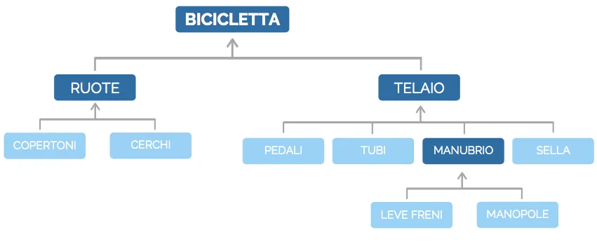
Budget dei costi di produzione: le variabili quantitative da considerare (2/2)
Per ogni fase di lavorazione del prodotto sono necessarie:
Quantità necessarie di tutti i materiali per la produzione di un prodotto finito;
Scarti standard di produzione.

Slide 30
Concetto di STANDARD
Gli standard a cui si riferiscono routing (ore macchina e numero di operatori per fase) e BOM (quantità di materie prime da consumare per unità di prodotto) fanno riferimento a :
Standard tecnici di riferimento dell investimento originario fatto su quella singola macchina/fase: e.g. investimento fatto per lavorare 240 gg/anno x 10 ore/giorno x 5000 unità/ora = 12 mio unità/anno
Standard aggiornato come da investimento aggiuntivo che permette di lavorare tutto il giorno e quindi : e.g. investimento fatto per lavorare 240 gg/anno x 24 ore/giorno x 5000 unità/ora = 28,8 mio unità/anno
Standard aggiornato come da investimento aggiuntivo che permette di aumentare l’output della linea : e.g. investimento fatto per lavorare 240 gg/anno x 24 ore/giorno x 6000 unità/ora = 34,56 mio unità/anno
In mancanza di dettaglio si considera il valore storico medio dei 3/5 anni precedenti da cui sono eliminati effetti di situazioni eccezionali (e.g. pandemia)

Slide 31
Budget flussi di cassa: scopo e responsabilità (1/2)
SCOPO: determinazione del saldo di liquidità in base ai flussi di cassa attesi nel corso dell'anno, per determinare la sostenibilità finanziaria della gestione aziendale
Flussi di cassa attivi derivanti da incassi generati da:
vendita di bene e servizi (Budget delle vendite) dei periodi precedenti non ancora incassati (crediti clienti)
vendita di bene e servizi (Budget delle vendite) del periodo in corso ma con incasso non posticipato al periodo successivo
alienazione di beni immobili (disinvestimenti da budget degli investimenti)
Proventi per investimenti finanziari (budget degli investimenti)

Slide 32
Budget flussi di cassa: scopo e responsabilità (2/2)
Flussi di cassa passivi derivanti da pagamenti per:
utilizzo di tutte le risorse (personale, materiali, servizi da budget dei centri responsabilità) nei periodi precedenti ma non ancora pagate debiti fornitori)
utilizzo di tutte le risorse (personale, materiali, servizi) nei periodi in corso ma con pagamento non posticipato al periodo successivo
Pagamenti di investimenti
Rimborsi precedenti debiti vs banche.
Pagamenti di imposte e tasse
RESPONSABILITA’:
Responsabile Finanza che deve garantire la necessaria copertura finanziaria alla azienda.

Slide 33
Processo di pianificazione: finalità e output
Le finalità principali della pianificazione strategica sono:
elaborare gli obiettivi strategici per il lungo periodo (3-5 anni);
stabilire l’assegnazione delle risorse strategiche alle varie aree aziendali;
predisporre le condizioni organizzative per il raggiungimento degli obiettivi strategici,
L’output della pianificazione strategica è il piano strategico, documento in cui la strategia aziendale viene espressa in termini:
descrittivi per risponde alle seguenti domande: chi siamo? Cosa facciamo? Perché lo facciamo? In pratica significa dare una definizione chiara della MISSION aziendale
quantitativi per definire le azioni da intraprendere e che comportano utilizzo di risorse (le 4 M: Money, Man, Machinery. Material)

Slide 34
Confronto tra Piano strategico e Budget
PIANO STRATEGICO BUDGET
Orizzonte temporale: 3/5 anni 1 anno
Linguaggio quali/quantitativo quantitativo
Attori coinvolti Alta Direzione con Manager / Responsabilir dei centri di supporto dei Manager responsabilità
Focus Azienda nel suo intero Centri di responsabilità
Aspetto comune ai due è che spesso il coordinamento del intero processo è affidato alla stessa persona (responsabile Controllo di Gestione / Responsabile Amministrazione Finanza Controllo

Slide 35
Analisi SWOT per elaborare il Piano Strategico
Analisi SWOT | Qualità utili al conseguimento degli obiettivi | Aspetti dannosi al conseguimento degli obiettivi
Elementi interni | Strenghts -Forze Diversificazione prodotto (A di nicchia e B di massa) Capacita impanti disponibile per prodotto A (40%) Impianto prodotto A flessibile per nuovo prodotto Ottima performace pagamento fornitori materie prime Elevata automazione per impanto prodotto B Manodopera specializzata per prodotto A Disponibilita di mezzi propri fino a 0,5 mln € Know how per avviare nuovo prodotto | Weaknesses – Debolezze Manodopera specializzata per prodtto A troppo costosa Capacita satura per prodotto B (80%) Percentıuale di scarti troppo elevata (30% impatto sul costo) per prodotto B Parita di genere da raggiungere in produzione (5% impatto sul costo) Incasso clienti tardo (50 gg vs 30 media settore) Scarsa produttivita del prodotto A (40% peggio del settore) Elevanto indebitamento bancario (1,2 m€/anno di rimborsi)
Elementi esterni | Opportunities – Opportunità Consumatori si rivolgono verso prodotti di fascia medio/alta Tassazione delle imprese al ribasso (dal 25 al 20%) Finanziamenti a fondo perduto su investimenti green Finanziamentii su automazione (50% a fondo perduto e 50% da rimborsare in 10 anni) İmmigrazione in aumento (effetto su manodopera non specializzata) | Threats – Minacce Inflazione su materie prime (+8%, +5%, +3%) Aumento salari e stipendi (+5% annuo) Continua fuga di cervelli tra indiretti Nuovi concorrenti in arrivo nel settore di fascia medio/alta Prodotto B in fase calante (effetto su prezzo -5% per tenere le quantita)
Strengths
Weaknesses
Weaknesses
Opportunities
Threats
Threats

Slide 36
Analisi PRIMO-F (Strengths / Weaknesses)
Analisi accurata dei fattori interni che possono avere impatto sulla nostra attivita’.
People: Quali sono i vantaggi e quali gli svantaggi che il nostro team possiede, rispetto alla concorrenza, relativamente a fattori quali competenze, esperienze?
Resources: Siamo “al passo coi tempi” o abbiamo un’organizzazione aziendale obsoleta?
Innovation: Offriamo qualcosa di unico?
Marketing: Prodotto di nicchia o di massa? Cosa amano i clienti della nostra attività e quali critiche ci muovono? Possiamo vantare una particolare forza del Brand o no?
Operation: Quali fattori incidono maggiormente sulle nostre performance?
Finance: Abbiamo vantaggi in termini di costi / prezzi? Abbiamo sufficiente capacità di investimento per raggiungere gli obiettivi prefissati?

Slide 37
Analisi PESTEL (Opportunities / Threats)
Analisi accurata dei fattori esterni che possono avere impatto sulla nostra attivita’.
Politico: politiche governative su concorrenza, import/export, corruzione
Economico: Inflazione, tassi di cambio e di interesse, disoccupazione, potere acquisto consumatori
Sociale: Cambiamenti demografici, cambiamenti stile di vita, parita di genere, immigrazione/emigrazione
Tecnologico: Tecnologie emergenti, automazione, incentivi per ricerca
Enviromental: Politiche ambientali, riduzione sprechi, cambiamenti climatici
Legale: Leggi fiscali, su occupazione

Slide 38
Reporting: finalità
L’attività di Reporting consiste nella raccolta e coordinamento delle informazioni finanziare, non finanziare, quantitative e qualitative a consuntivo.
Indicatori di quantità (volumi venduti, volumi prodotti, quantità materie prime consumate)
Indicatori economico/finanziari (fatturato, Costo del venduto, investimenti, inventario, capitale circolante)
Indicatori di qualità (scarti di produzione, reclami clienti)
Indicatori di tempo (medi di giacenza scorte, dilazione pagamento fornitori, tempo approvvigionamento da fornitori, tempo di produzione)
Il fine è fornire informazioni di sintesi sull'andamento della gestione ai responsabili.
Affinché il sistema di reporting sia efficace è indispensabile confezionare informazioni che siano poi misurate (in numeri) in modo chiaro, corretto, tempestivo e con una periodicità definita.

Slide 39
Reporting: tre tipologie in base all’utilizzatore
reporting operativo: costituito da informazioni di dettaglio rilevate per rispondere alle esigenze di ciascuna area di responsabilità utile per avere sempre sotto controllo sia i dati finanziari (ricavi, costi e margini delle proprie aree) che gli indicatori di efficienza dei processi (e.g. statistiche di vendita per prodotto/cliente/canale, fermi macchina per causale, analisi dei tempi macchina di produzione per linea, reclami clienti per causa, rilevazione presenze e tasso di assenteismo, scarti di produzione per prodotto);
reporting direzionale: destinato al top management, all’amministratore delegato, al consiglio di amministrazione, costituito da poche informazioni di sintesi, riferite a indicatori chiave di performance (Key Performance Indicators) che siano espressione dei risultati complessivi dell’azienda nel complesso (e.g. indicatori generali quali ROI, ROE, o indicatori di efficienza dei reparti produttivi, scarti di produzione, capacità utilizzo impianti, numero di reclami cliente);
reporting istituzionale: informazioni periodicamente comunicate agli interlocutori istituzionali (e.g., azionisti, banche, agli istituti finanziari, ai clienti, ai fornitori) principalmente di tipo economico-finanziarie (contenute nei dati di bilancio nonché budgeT e piano pluriennale.

Slide 40
Dagli Indicatori di Performance alla Balanced Score Card
La Balanced ScoreCard è un sistema di misurazione bilanciato dei risultati aziendali che Si basa sulla valutazione delle performance dell'impresa attraverso 4 diverse prospettive:
la prospettiva finanziaria che risponde alla domanda: per avere successo dal punto di vista finanziario, come dovremmo apparire ai nostri azionisti? Gli obiettivi sono quelli economici finanziari, misurati dai tradizionali indicatori di performance e redditività;
la prospettiva del consumatore che risponde alla domanda chiave è: come dovremmo apparire ai nostri consumatori? L'obiettivo è il miglioramento dell'offerta e del servizio per il cliente;
la prospettiva interna dell'impresa che risponde alla domanda: per soddisfare i consumatori, in cosa dovremmo eccellere? L'obiettivo è il miglioramento dei processi core;
la prospettiva di innovazione e apprendimento che risponde alla domanda: come manterremo le nostre capacità di apprendimento e miglioramento? L'obiettivo è l'apprendimento e sviluppo organizzativo.
Per ogni prospettiva vengono indicati specifici KPI, ed il peso degli stessi per arrivare anche ad una valutazione media ponderata del risultato aziendale

Slide 41
Esercizio 1 – budget investimenti e cash flow
L’azienda XYZ ha i seguenti investimenti come da piano strategico 2022-2025:
Sostituzione di una pressa oramai obsoleta e completamente ammortizzata con una nuova dello stesso tipo per un importo di 1,2 mln €. Tempi di implementazione 18 mesi a partire da 1/10/2023. Vita utile stimata del bene 10 anni.
Efficientamento del processo produttivo con l’acquisizione di una nuova linea di produzione da elevata automazione per 2,4 mln € che comporta una riduzione di manodopera dedicata alla linea del 30%, nella sola fase di produzione, rispetto alle attuali 21 persone dal costo unitario annuo di 36 k€ a persona. Tempi di implementazione 12 mesi a partire da aprile 2022. Vita utile 10 anni
Calcolare per il Budget 2024 (totale anno):
Ammortamento generato dagli investimenti
Eventuali risparmi di costo generati
Flusso di cassa in uscita tenendo presente che per entrambi gli investimenti si ha il pagamento costante anticipato ogni 3 mesi, con primo pagamento ad inizio progetto e ultimo alla fine

Slide 42
Esercizio 1 – soluzione
Investimento 1 inizia ad ottobre 2023 + 18 mesi = finisce a Marzo 2025. Non genera ammortamenti e nessun saving del 2023. l pagamenti da effettuare sono 7 (18 mesi / 3 mesi = 6 a cui si aggiunge 1 pagamento alla fine) => nel 2023 si pagano 4 tranche = 1,2/7x4 =0,69 ml €
Investimento 2 inizia ad aprile 2023 + 12 mesi = finisce a Marzo 2025. Genera ammortamenti e saving nel 2023 a partire da Aprile (8 mesi). Ammortamento 2,4 mln / 10 (anni) / 12 mesi x 8 mesi = 0,16 mln € Saving 21 persone x 36 k€ x 30 % / 12 mesi x 8 = 0,151 mln € l pagamenti da effettuare sono 5 (12 mesi / 3 mesi = 4 a cui si aggiunge 1 pagamento alla fine) => nel 2023 si pagano 2 tranche = 2,4 / 5x2 =0,96 ml €
Ammortamento generato dagli investimenti = 0,16 mln
Eventuali risparmi di costo generati = 0,151 mln
Flusso di cassa in uscita = 0,69 mln + 0,96 mln

Slide 43
Esercizio 2 – budget costo industriale
L’azienda XYZ ha il seguente budget delle vendite ANNO 2024: Q4 23 Q1 24 Q2 24 Q3 24 Q4 24 Q1 25 QUANTITA (x1000) 100 120 130 150 140 100 PREZZO 10 10 11 11 11 12 Calcolare sul totale 2024 l’incidenza media del costo della manodopera su fatturato tenendo in considerazione le seguenti assunzioni:
A fine 2024 l’obiettivo è dimezzare la giacenza di inizio anno pari a 2 mesi
Il prodotto passa attraverso 1 fase di lavorazione con le seguenti caratteristiche Set up: 5 ore per unità prodotta con 2 persone Prod: 15 ore per unità prodotta con 4 persone (prima dell’investimento) Cleaning: 3 ore per unità prodotta con 5 persone
Il personale diretto lavora 1400 ore all’anno

Slide 44
Esercizio 1 – budget investimenti e cash flow
L’azienda XYZ ha il seguente budget delle vendite ANNO 2024: Q4 23 Q1 24 Q2 24 Q3 24 Q4 24 Q1 25 tot 24 QUANTITA (x1000) 100 120 130 150 140 100 540 PREZZO 10 10 11 11 11 12 FATTURATO (k€) 1000 1200 1430 1650 1540 1440 5820
Giacenza a inizio 2024 = 80 (120/3 mesi x 2 copertura) Giacenza a fine 2024 = 33 (100/3 mesi x 1 copertura) Quantità produrre = Vendite + giac fin – giac iniz = 540 + 33 – 80 = 493
Set up tot: 5 ore x 493 = 2465 ore macchina ore manodopera 4930 (ore macchina x 2) Prod tot: 15 ore x 493 = 7395 ore macchina ore manodopera 29580 (ore macchina x 4) Cleaning tot: 3 ore x 493 = 1479 ore macchina ore manodopera 7395 (ore macchina x 5)
Totale ore manodopera 41905 equivale a 30 persone (41905 / 1400 ore a persona) Costo totale prima dell’investimento = 30 x 36 k€ =1080 k€ Costo totale dopo investimento = 1080 k€ - 151 k€ = 929 k€ pari 16% del fatturato

Slide 45
Esercizio 3 – analisi scostamento costo industriale
L’azienda XYZ chiude il 2024 con i seguenti risultati:
Fatturato 10% più elevato di cui 2% dovuto ad effetto prezzo.
L’effetto del saving per il nuovo investimento si è realizzato solo per la metà dell atteso beneficio
A causa del minore assenteismo sono stati fatti meno straordinario ed il costo medio della manodopera è di 33 k€
Effettuare una analasi di scostamento sul costo della manodopera che chiude l’anno a 1034 k€ vs un bdg di 929 k€

Slide 46
Esercizio 3 – analisi scostamento costo industriale
Q prod act = budget x 8% (incremento fatturato 10% al netto dell’effetto prezzo) = 493 x 1,08 = 532
Ore manodopera tot a Budget = 41905 (prima dell investimento) – 8874 (30% di 29580) = 33031 ore Ore unitarie budget = 33031 / 493 = 67 (mentre era 41905/493 = 85 prima dell investimento) Ore unitarie act = invece di passare da 85 a 67 (-18 per efftto saving al 100%), passa da 85 a 76 (-9 per effeto saving al 50%
Costo orario budget = 36000 € / 1400 h = 25,7 € Costo orario actual = 33000 € / 1400 h = 23,6 €
(Q prod act – Q prod bdg) x ORE unitarie bdg x costo orario bdg manodopera EFFETTO QUANTITA (532 – 493) x 67 x 25,7 = 67154 €
Q prod act x (ORE unitarie act - ORE unitarie bdg) x costo orario manodopera bdg EFF. CONSUMO 532 x (76 – 67) x 25,7 = 123052 €
Q prod act x Ore unitarie act x (costo orario manodopera act – costo orario manodopera bdg) EFFETTO PREZZO 532 x 76 x (23,6 – 25,7) = - 84907 €

